Slide 1

Présentation CODEQUIZ
https://daniebw.github.io/projet-quiz-teampe/
https://gaultierpatrice.github.io/projet-quiz-teampe/
- Présentation
Répartition des tâches
- Structure HTML
Explication code : Timer
Explication code : Answers
Retour d’expérience
Danielle EBWEA & Gaultier PATRICE

Slide 2

Présentation rapide du Projet
Thématique simple : nous avons choisi un thème simple pour avoir directement les questions et pouvoir se lancer rapidement dans le code
10 questions sur le développement web car c’est ce qui nous passionne en ce moment 😊
Timer de 30 secondes pour ne pas être top dur avec le joueur
Score en fonction du temps pour donner envie au joueur de s’améliorer et de battre le meilleur score en cours
Interface légère centrée sur le contenu du Quiz
Allons voir ce Site!!!

Slide 3
Répartition des tâches
Danielle EBWEA
Développement du Timer
Style Timer en fonction du temps
Mise en forme Quiz avec Css
Gestion Meilleur Score avec LocalStorage
Footer
Gaultier PATRICE
Création et Affichage Questions Quiz
Gestion du score
Affichage Bonne/Mauvaise Réponse
Effets Css Apparition Contenu avec Animation
Fonction rejouer
Mise en forme de la page d’accueil

Slide 4
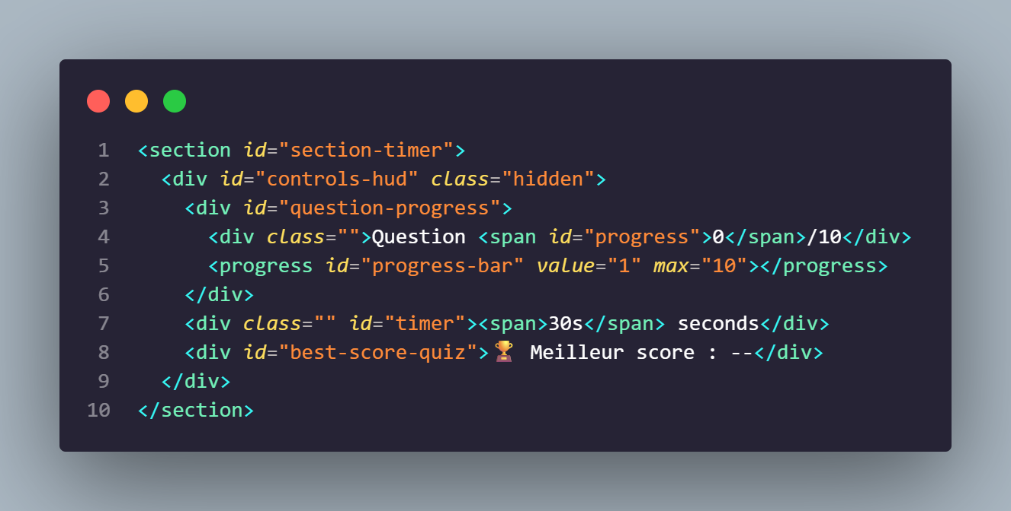
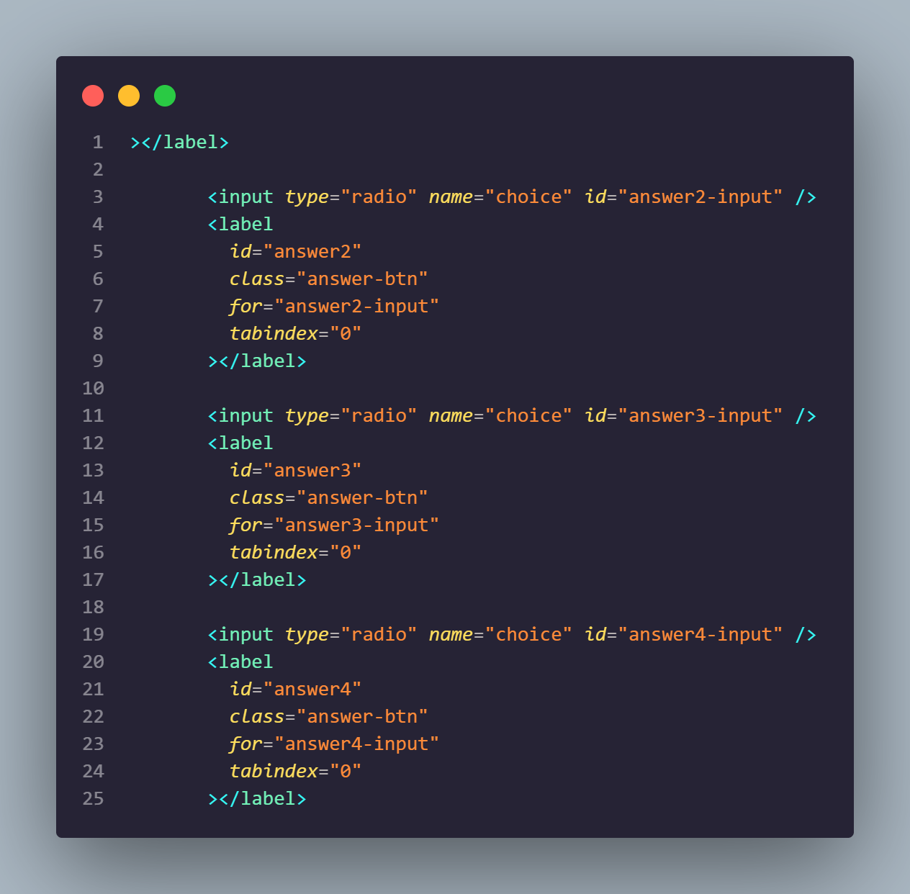

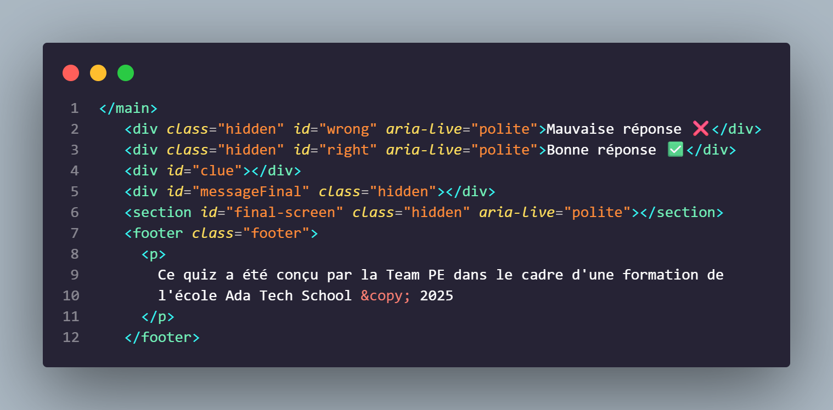
HTML
Fonctionnalités : timer, bar progress
Affichage
Questions
Affichage : vrai/faux + footer

Slide 5
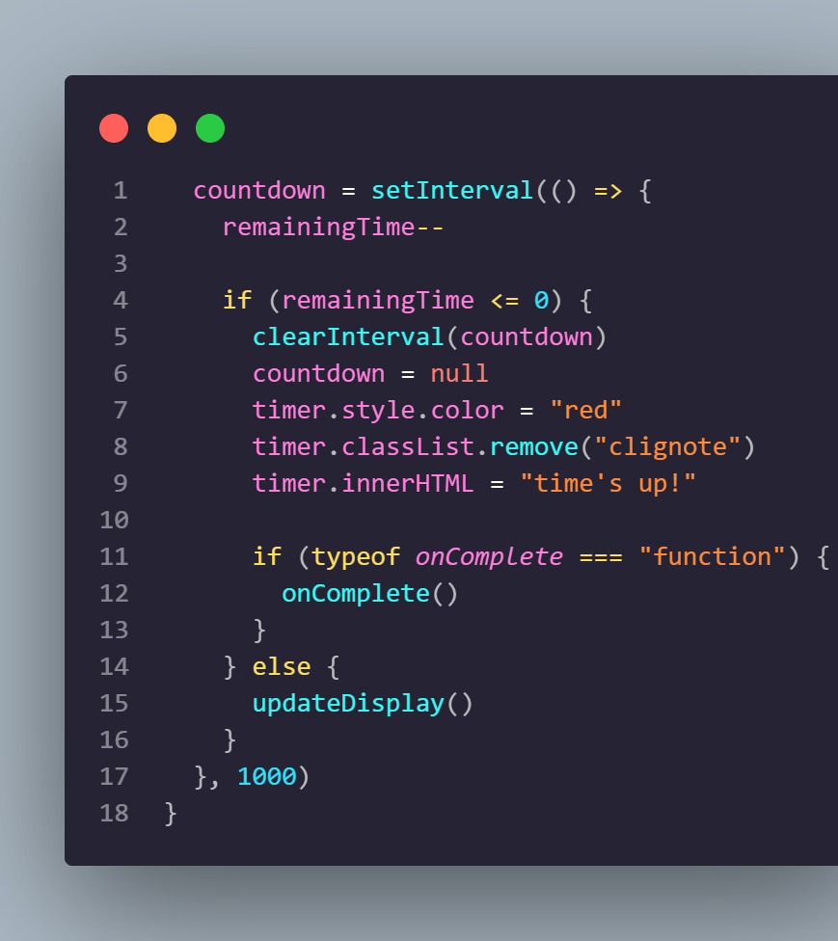
Explication Code : TIMER
me permet de créer mon timer
Je lui donne des directives : enlève une seconde
Je lui donne une condition :
S’il y a plus de temps arrête tout.
Vérifie s’il y a une fonction a appeler a la fin
Mettre à jour l’affichage
Toutes les millisecondes

Slide 6
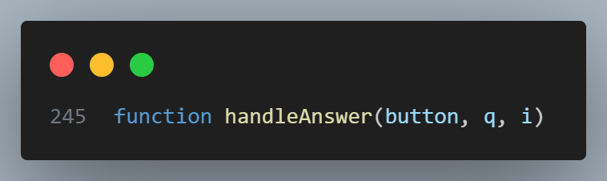
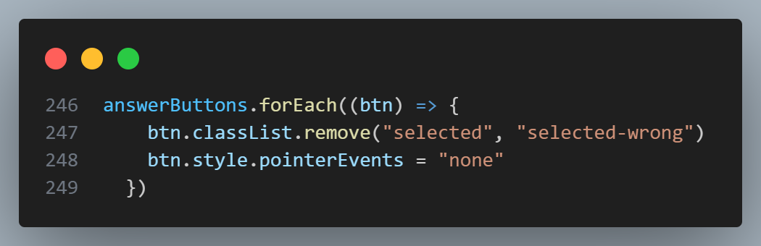
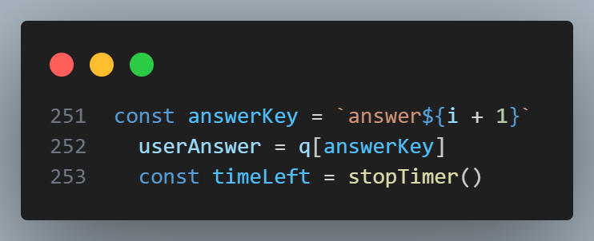
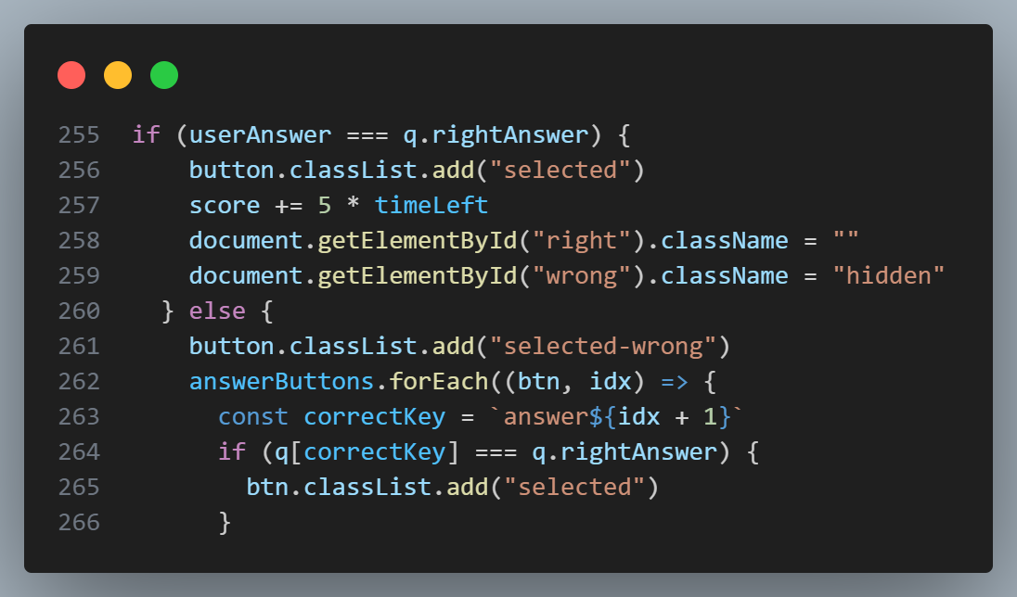
Explication Code : function handleAnswer
La fonction prend en paramètre:
- button : le bouton cliqué par le joueur
- q : la question en cours qui contient toutes les réponses et la réponse correcte
- i : l’index de la réponse choisie par le joueur
Au début de la fonction la ligne « 347 » nous permet de retirer tout style appliqué aux boutons sur une question précédente.
Ensuite, on gèle les boutons qui n’ont pas été sélectionnés par le joueur pour éviter toute triche en choisissant plusieurs réponses ou empêcher tout double clic sur la même réponse.
Ici, la fonction nous permet de stocker plusieurs valeurs :
- 251 :construit dynamiquement le variable answerKey en utilisant l’index du bouton cliqué
- 252 :crée la variable userAnswer à laquelle on fait correspondre la chaîne de caractères de la réponse à l’index du bouton cliqué
- 253 : on stocke dans la variable timeLeft les secondes restantes pour nous permettre de calculer le score en fonction de la rapidité du joueur à répondre
255 : la fonction compare la string userAnswer et la clé rightAnswer de q
256 : on applique la classe « selected » qui permet d’appliquer le style du bouton pour la bonne réponse
257 : on implémente le score en le multipliant par le temps restant pour améliorer la rejouabilité
259 : On affiche bonne réponse et on cache mauvaise réponse dans la div feedback pour le joueur
261 : on applique le style du bouton en cas de mauvaise réponse sélectionnée par le joueur
262 : on utilise une boucle forEach pour parcourir tous les boutons
263 : on crée une variable pour stocker la valeur de chaque réponse contenue dans chaque bouton
264 – 265 : on vérifie si la réponse du bouton est la même que la clé correctAnswer de q , si oui : on lui applique au bouton le style de la bonne réponse

Slide 7


Retour d’expérience !
Expérience Danielle
Expérience Gaultier
Piste d’amélioration

Slide 8
Synthèse Retour Expérience
Réussites :
- Travail dans la bonne humeur
- Bonne communication dans le binôme
- Langage commun
- Patience
Améliorations :
- Avoir une meilleure vision globale pour mieux se préparer/ planifier
- Se construire un lexique technique commun dès le départ

Slide 9

Merci de votre attention !
N’oubliez pas de visiter notre Quiz !
https://daniebw.github.io/projet-quiz-teampe/
https://gaultierpatrice.github.io/projet-quiz-teampe/

